Slide 1
Путешествие по сказкам
А. С. Пушкина
2013

Slide 2
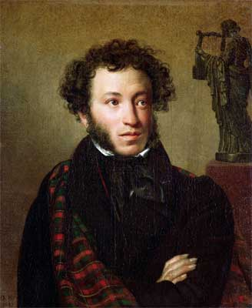
Александр Сергеевич
Александр
Сергеевич
Пушкин
Пушкин А.С.

Slide 3

СКАЗКИ

Slide 4


Slide 5


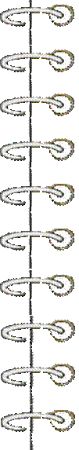
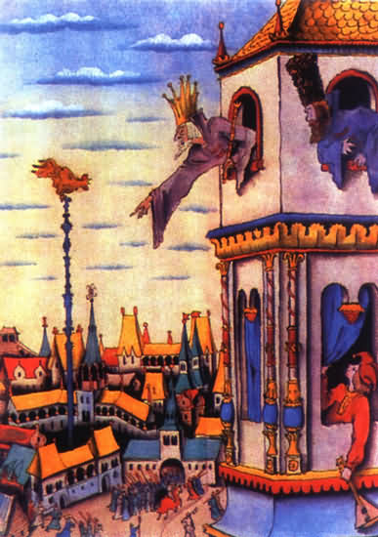
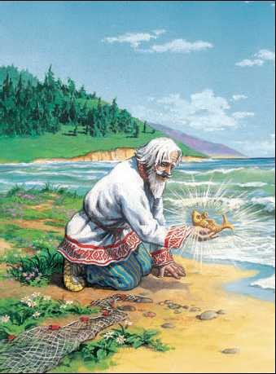
А.С.Пушкин
Сказки
Сказка
о рыбаке и рыбке
Сказка
о
золотом петушке

Slide 6
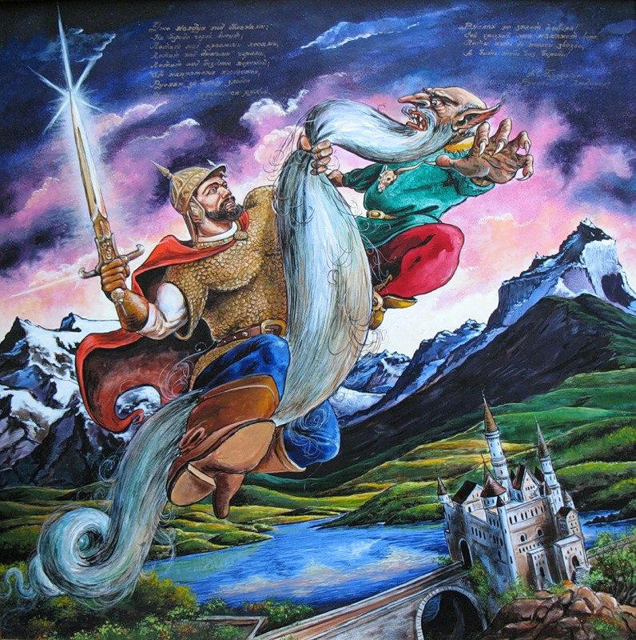
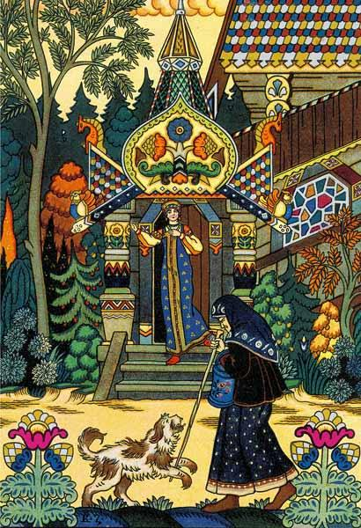
Сказка о мёртвой царевне и семи богатырях
Сказка
о
золотом петушке
Руслан
и Людмила

Slide 7
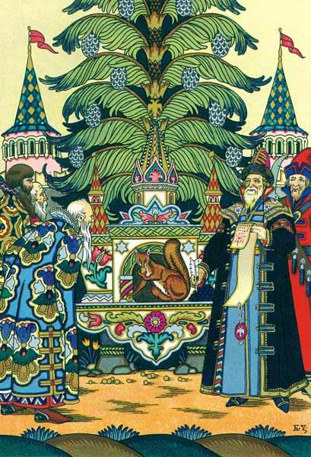
Сказка
о
царе
Салтане
Руслан
и Людмила

Slide 8
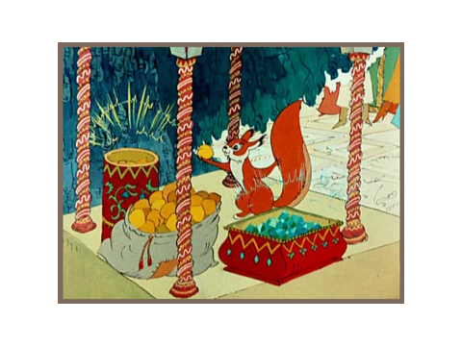

Slide 9
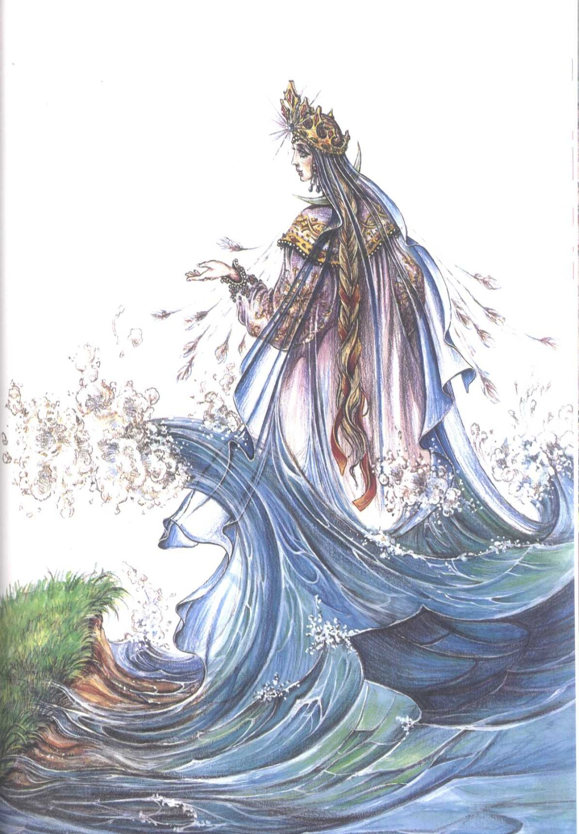

Slide 10
УГАДАЙ
СКАЗКУ

Slide 11
УГАДАЙ
СКАЗКУ

Slide 12
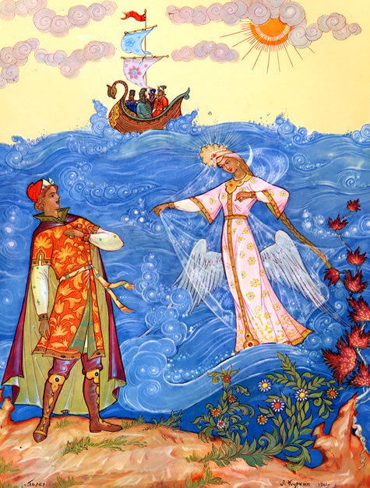
УГАДАЙ
СКАЗКУ

Slide 13
УГАДАЙ
СКАЗКУ

Slide 14
УГАДАЙ
СКАЗКУ

